Slide 1
以人臉辨識技術開發自閉症孩童情緒識別醫療遊戲式學習系統使用手冊
指導老師：朱蕙君教授
報告人：劉岳軒
組員：黃柏樺
林廷奕
林祖任

Slide 2
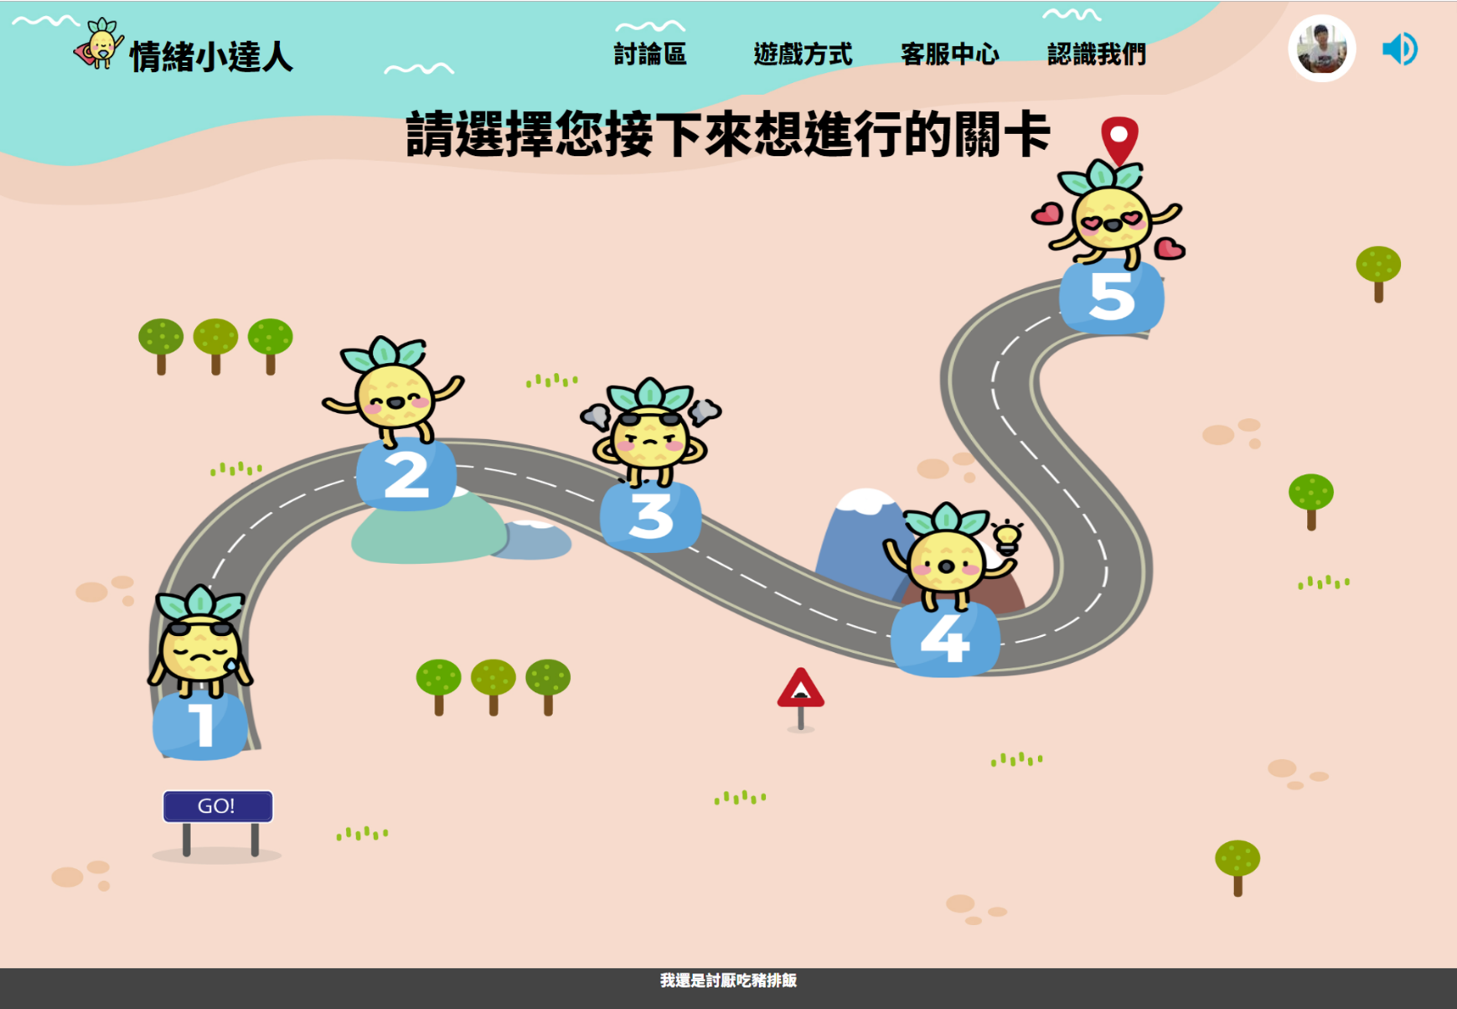
系統畫面
主畫面
團隊介紹
聯絡我們
關卡選擇

Slide 3
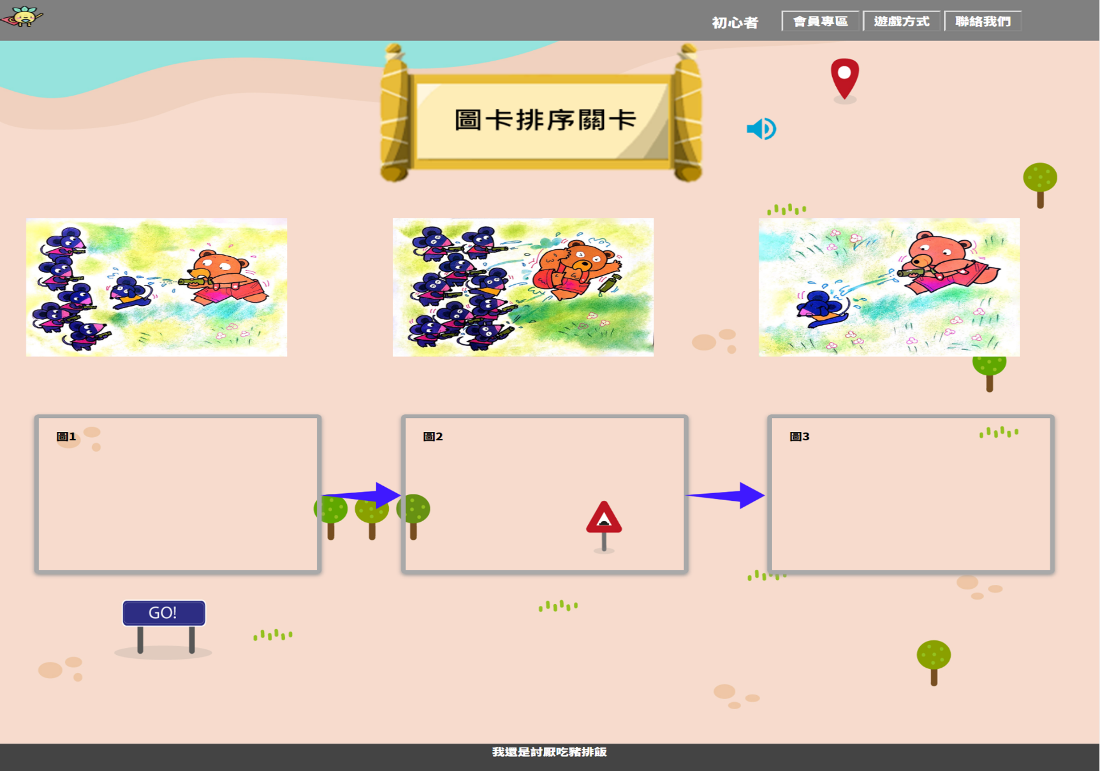
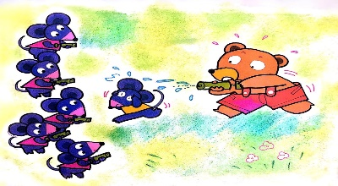
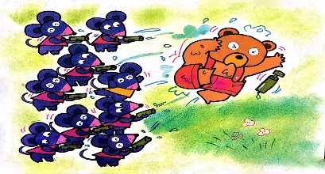
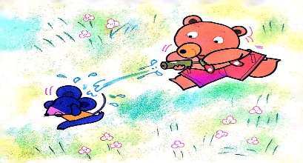
系統畫面-第一關：故事順序排列
圖卡排序
挑戰者稱號
播放音檔
信宜基金會出版之說故事教材－「我會說」
孩童可排故事順序

Slide 4
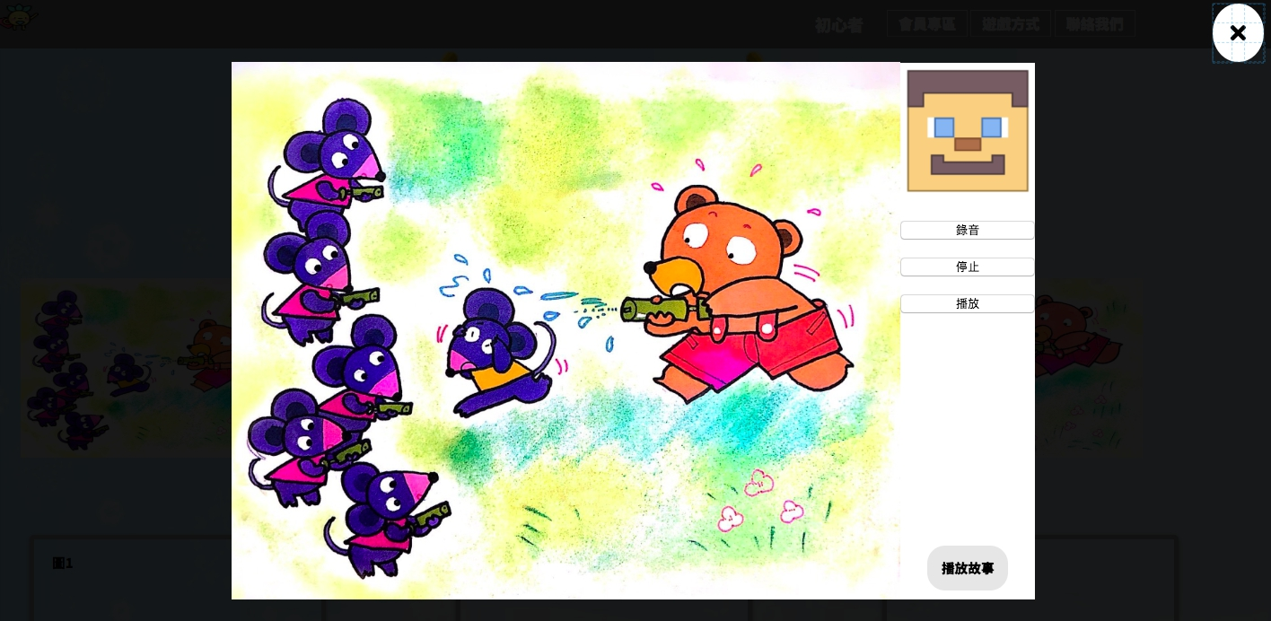
系統畫面-第一關：孩童練習說故事
圖卡排序
點此開始錄音
點此停止錄音
點此可以回放自己的錄音
點此播放故事

Slide 5
系統畫面-第一關：排出正確順序
圖卡排序
將上排的圖卡依照順序拖曳至下方空格
(由左到右分別為圖一圖二圖三)

Slide 6
系統畫面-第二關：挑戰後可聽故事
故事意涵
故事區
回答問題：
選出一個最符合故事的答案

Slide 7
系統畫面-第三關：練習喜怒哀樂
表情辨識
要求擺出表情
按此可以打開相機

Slide 8
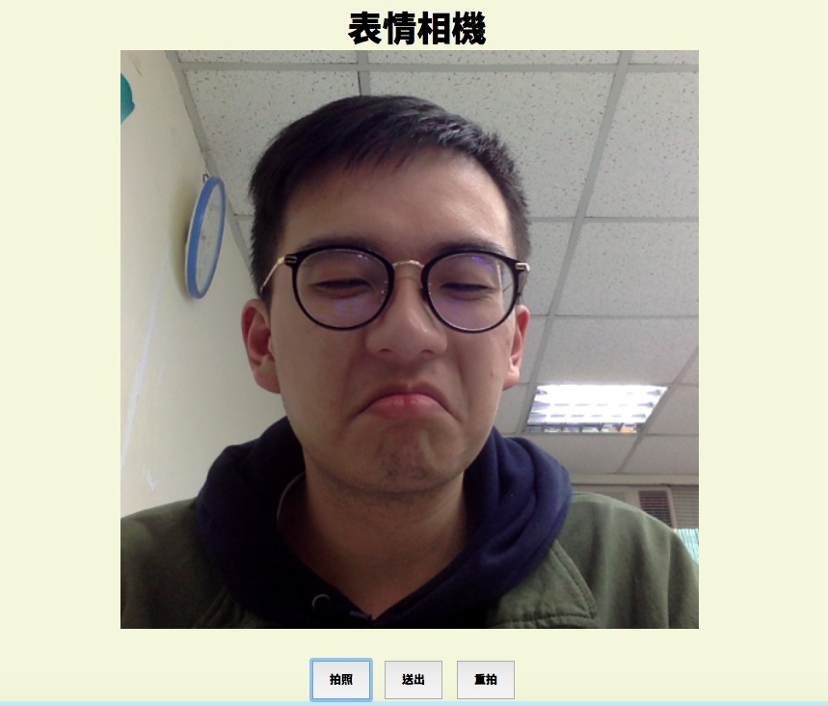
系統畫面-第三關：表演喜怒哀樂
表情辨識
按此可以進行拍照
按此可以送出結果

Slide 9
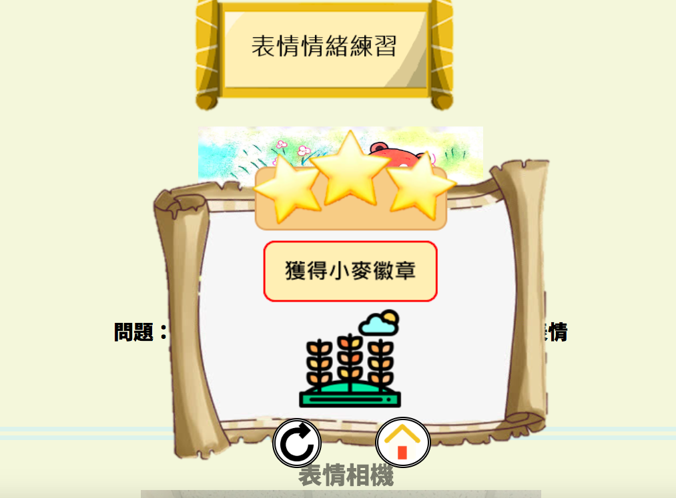
系統畫面-第三關
表情辨識
按此可以重新遊玩
按此回到首頁

Slide 10
以上就是本系統的使用教學
謝謝各位的耐心和使用!
敬請使用後填寫問卷回饋，謝謝！

